Slide 1
Быт крестьян в XVI в

Slide 2
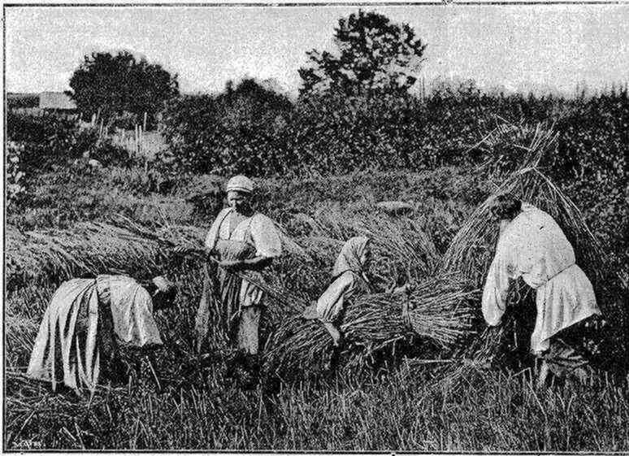
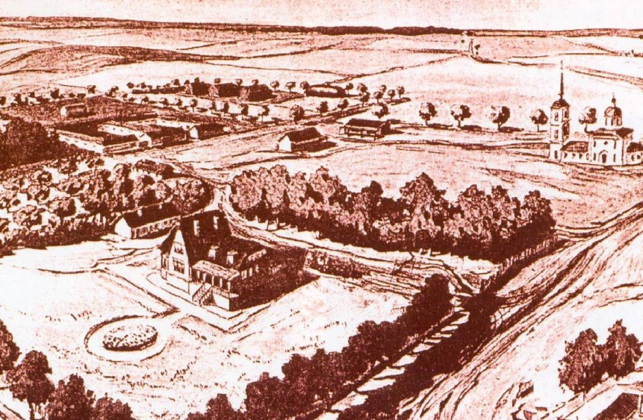
Основную часть населения состоявляли крестьяне
Крестьяне жили общинами «мирами»
Работы производились на вырубленных и выжженных участках леса

Slide 3
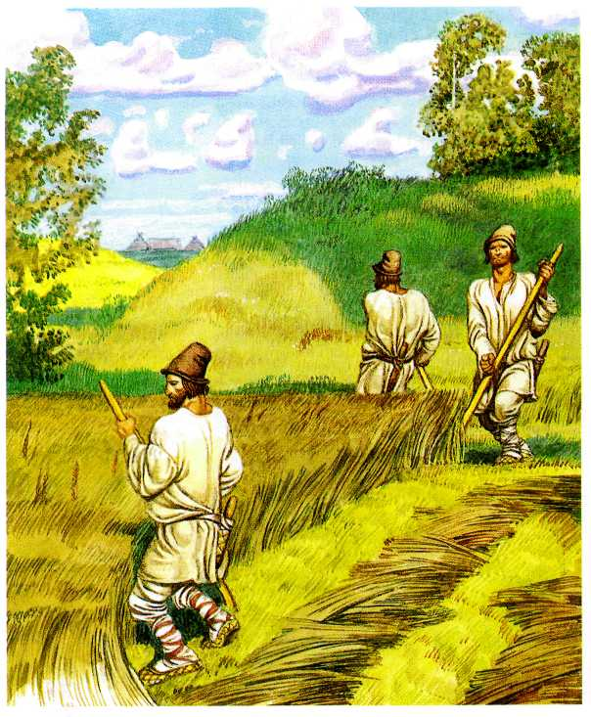
Большая часть лесов была сведена и крестьянам приходилось пахать на старых подсеках, "пустошах".
На Руси сохранился общинный быт

Slide 4
Женщины вместе трепали лен, пряли, рубили капусту; молодежь после таких работ устраивала вечеринки, "капустки" и "посиделки" с песнями и плясками до глубокой ночи - потом в дом вносили солому и устраивались спать попарно; если девушке не нравился доставшийся ей парень, то она пряталась от него на печи - это называлось "дае гарбуза". Детей, которые рождались после такой "капустки", называли "капустничками", и поскольку отец ребенка был неизвестен, то говорили, что их нашли в капусте.

Slide 5
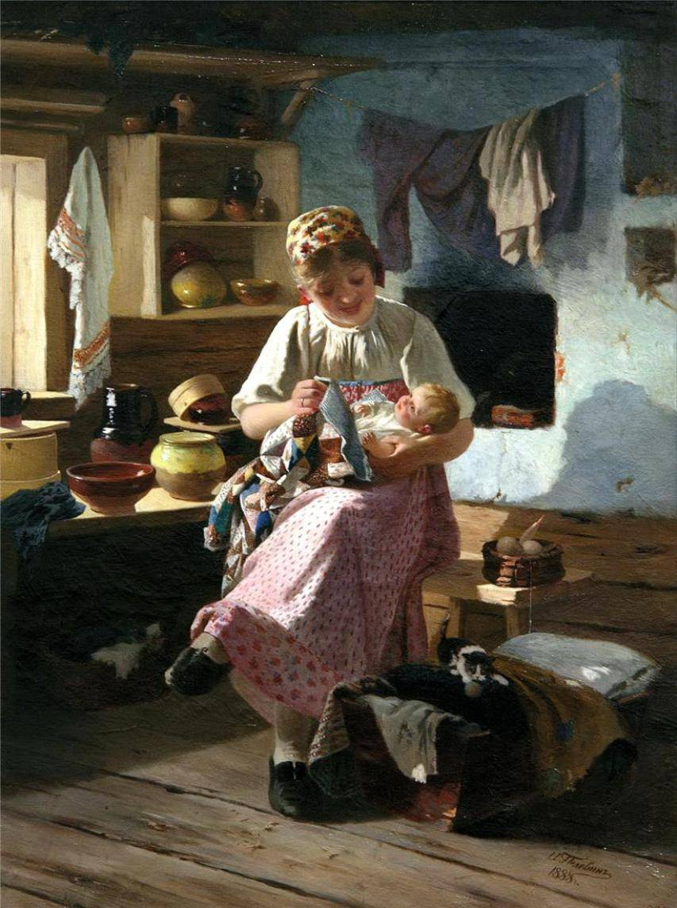

Slide 6
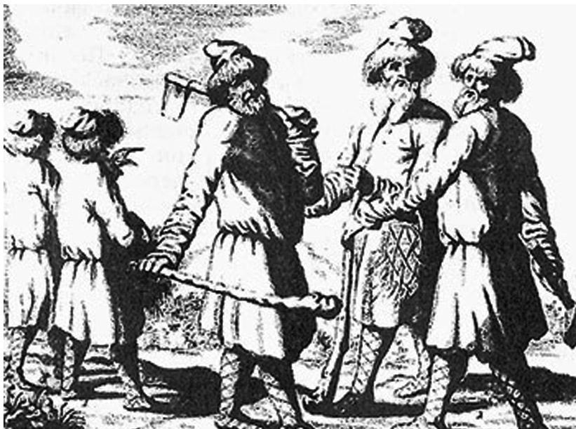
Сыновей женили в 15-16 лет, дочери же женились в 12-13
Свадьбу праздновали всей общиной
деревня жениха разыгрывала "набег" на деревню невесты с целью ее "украсть«
Община невесты делала вид, что обороняется; навстречу жениху выходили парни с дубинками и начинались переговоры

Slide 7
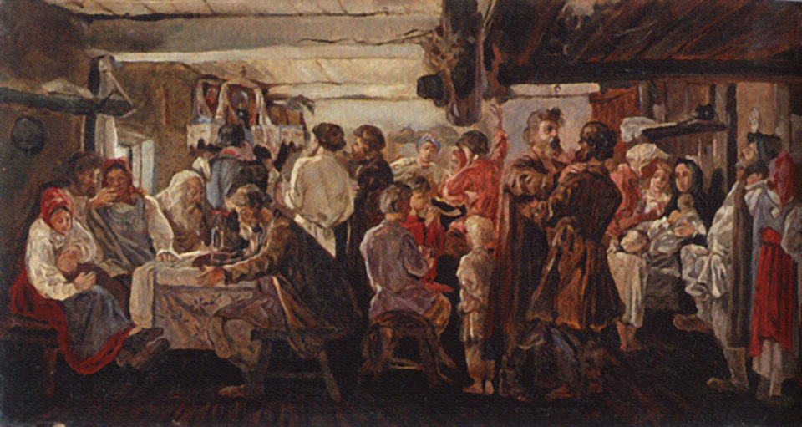
Свадьба заканчивалась трехдневным пиром, в котором участвовала вся деревня; на такой пир в прошлом веке уходило 20-30 ведер водки - но в XVI столетии крестьяне пили не водку, а мед и пиво.

Slide 8
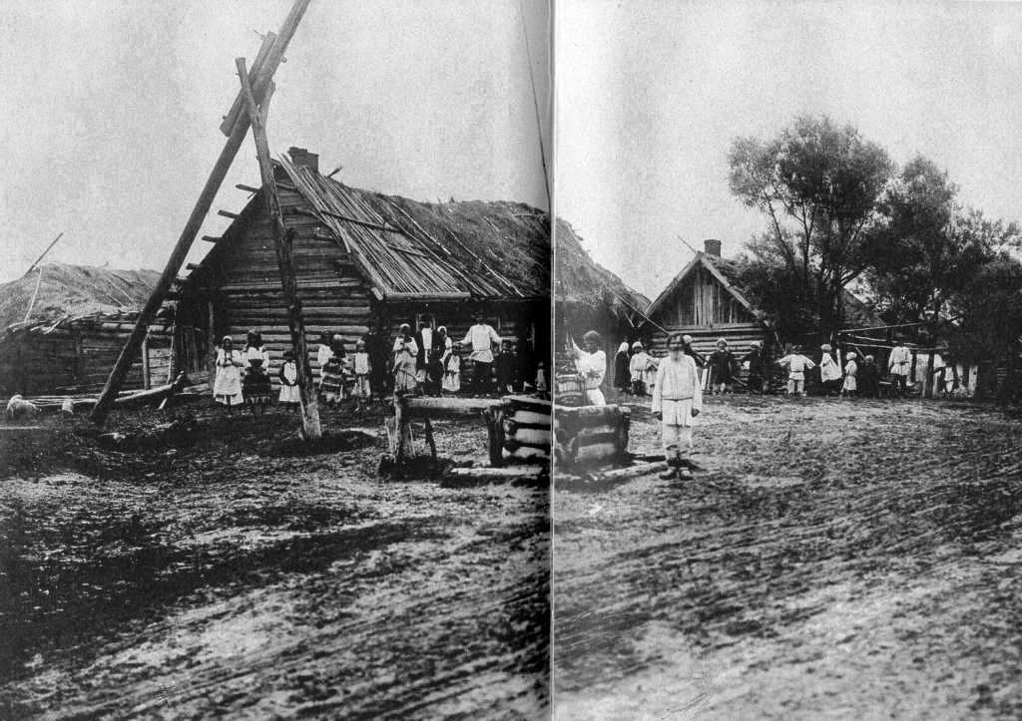
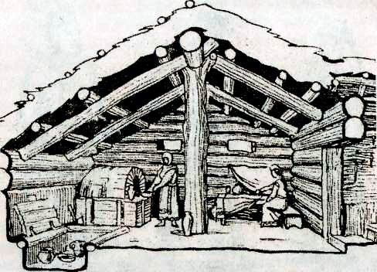
Крестьяне не знали роскоши, средняя изба выглядела примерно так

Slide 9
Конец
Есть вопросы?
Подготовлено Северовой Светланой
ученицей 7 «а»

